Slide 1
目录
前言
背景和痛点
业内方案
选择扩展Google Breakpad的原因
BANativeCrash2Java的使用和效果
Breakpad流程分析
功能点和实现过程
兼容性和存在的问题

Slide 2
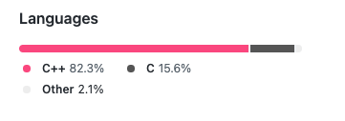
前言
本次分享涉及到的知识：操作系统、linux操作系统、c++。
对具体代码实现感兴趣的同学可以直接看：https://github.com/BAByte/NativeCrash2Java

Slide 3
背景和痛点
1.Java层无法感知Native层so库的异常怎么办？
在正式环境中我们接入的so库发生了错误，导致应用直接被系统杀了，正常情况下我们无法在Java代码中捕获这类异常，就无法提前的监控到这些异常。
2.Native异常时的堆栈信息怎么获取？
用户反馈应用崩溃，在你了解到了客户的操作步骤后，可以定位出是哪个so库发生了异常，但是你无法获取对应的异常信息提供给so开发者。
3.多个so库的异常如何监控？
我们假设so库的作者有记录日志（不是指异常信息），我们可以读取他们的日志文件，但我们要是接了多个so库怎么办？其他so库的日志路径和存储形式怎么保证？

Slide 4
业内方案
业内方案

Slide 5
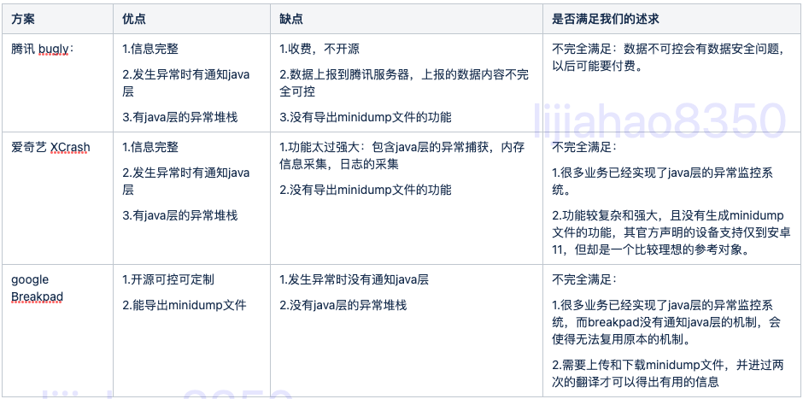
业内方案

Slide 6
业内方案
Google Breakpad使用方式如下：
启动时检测Breakpad是否有导出过minidump，到客户现场或者远程拉取minidump。
编译出自己电脑的操作系统的minidump_stackwalk工具。
使用minidump_stackwalk工具翻译minidump文件内容。
找到对应崩溃so库ABI的add2line工具，根据拿到的pc值定位出发生异常的代码行数。
步骤繁琐且没有Java层的crash线程栈信息，不利于Java开发者快速定位调用Native的代码，进而排除是使用so库的姿势不对问题。

Slide 7
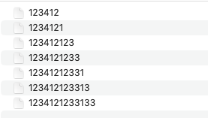
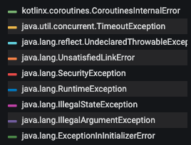
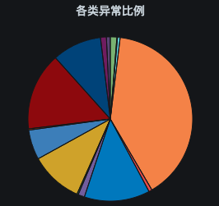
业内方案
如果我要使用GoogleBreakpad去做异常监控，在不解析minidump文件前是无法知道异常类型的，这就导致无法对异常进行分类，例如：

Slide 8
扩展Google Breakpad
扩展Google Breakpad
Breakpad距离我们的述求还是有点差距，但我们可以拉取源码扩展它的功能，原因： 1.开源且协议宽松。
2.享受Google对Breakpad的持续迭代，Google系的产品很多都用该库(例如chromium)，Android作为Google用户量最大的产品之一，Breakpad对它的兼容性应该是能保障的。
3.有miniDump文件导出功能。

Slide 9
设计意图
1.让Java层有知悉Native异常的通道:
可以Java代码中通过回调得到Native异常的情况，在发生时对Native异常做出反应，而不是再次启动后去检测Breakpad是否有导出过minidump文件。
2.增加信息的可用性，进而提升问题分析的效率：
有了Native异常原因、Native和Java调用栈信息，由于使用不当导致的异常都可以快速定位分析出来。
如果仍旧无法解决问题可以按需拉取minidump并提供给so库的开发者。（可以节省上传流量和仓储空间）
所以回调中需要提供Native异常原因、Native和Java调用栈信息和minidump文件文件路径。

Slide 10
使用
BANativeCrash2Java的效果
项目地址

Slide 11
流程分析
Breakpad流程分析

Slide 12
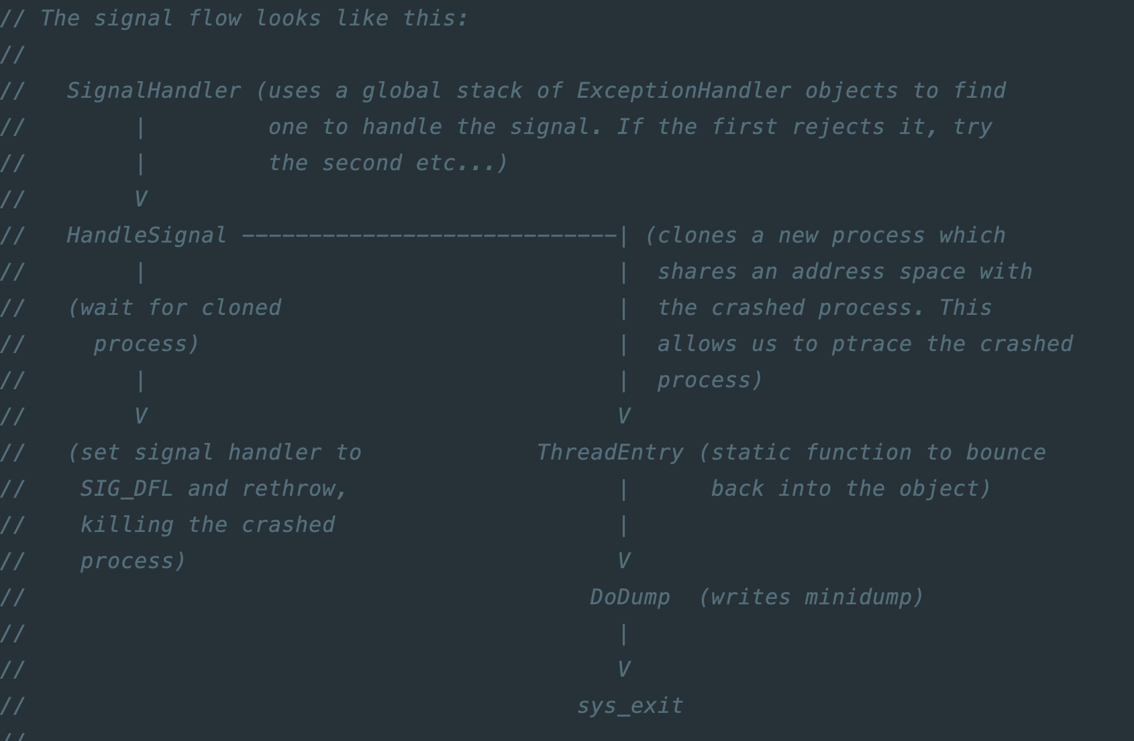
流程分析
1.当异常发生时系统会产生异常中断，如果是程序本身导致的异常，操作系统会通过信号机制将异常交给进程处理。
这里得出的信息是: 我们可以在进程中感知到异常的发生并处理。
2.breakpad注册了信号处理函数，并交给了ExceptionHandler处理。
其应该有提供接口给我们注册处理handle，这可能是一个突破口。

Slide 13
流程分析
3.它fork了一个子进程进行信息采集：
1.breakpad采用的是旁路思想：在不影响原有流程的情况下复制原有流程中的数据进行处理。
2.fork后的子进程中除当前线程外其他线程都会没掉，保证现场不被破坏。
3.如果我们在ExceptionHandler中注册处理函数，我们就需要考虑这些问题。

Slide 14
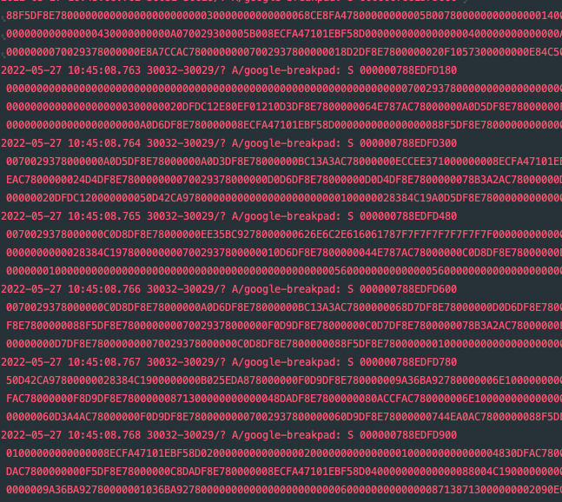
流程分析
4. 右图是doDump()产生的数据，它是一个栈中的所有数据： 都是虚拟地址空间的逻辑地址，根本看不懂，所以采集数据这部分我们可能得自己做。

Slide 15
流程分析
5.子进程将数据捕获完写到文件后就结束了。
这里没有子进程将捕获数据传递给父进程的机制，而我们需要这个机制,否则我们无法将数据给到Java层。

Slide 16
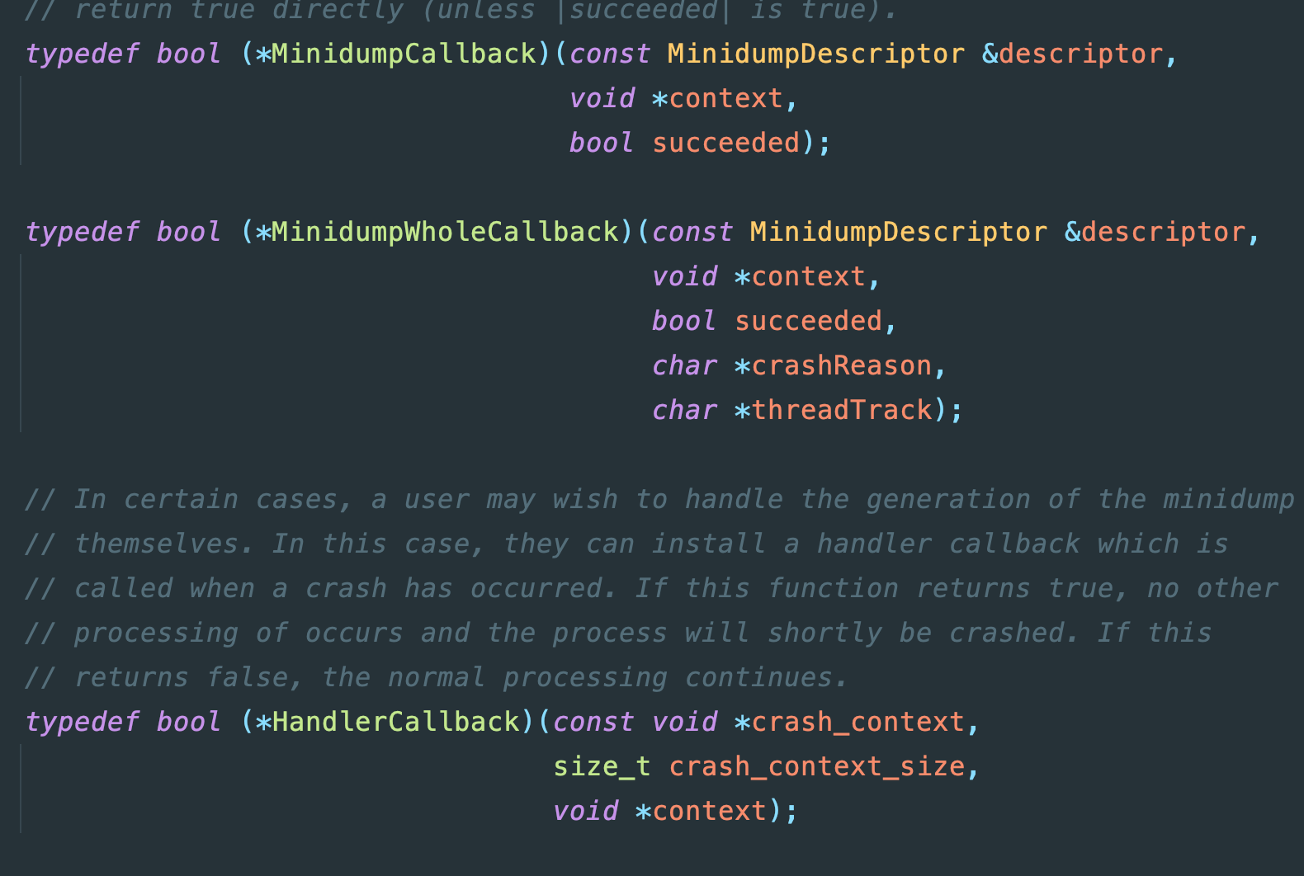
流程分析
6.ExceptionHandler的头部声明了几个Callback，这是采集结束的回调。
我们可以在回调中将采集的异常数据传递给Java层。

Slide 17
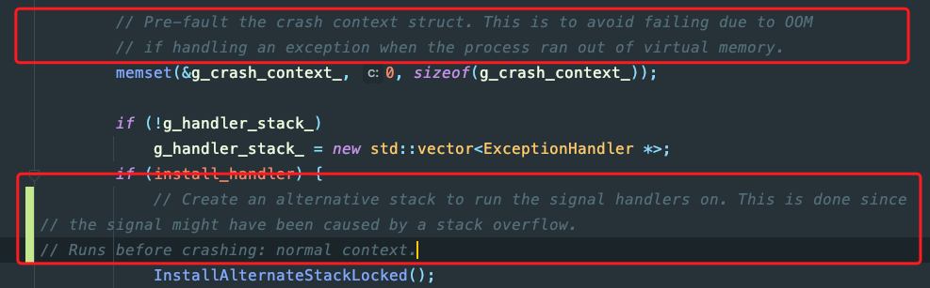
流程分析
7.从流程上貌似breakpad就是在崩溃线程上进行操作的，假设程序是发生了oom或者stack overflow导致的崩溃，那这些操作好像就不可能完成对吧? 在ExceptionHandler初始化（悲观的）时做了如下操作：

Slide 18
设计思路
设计思路

Slide 19
设计思路
思路：
1.为了不破坏环境以及在一个安全的环境下进行采集 ，可以在父进程的handleSignal和子进程中的doDump中进行处理。
2.breakpad在复制了子进程后，依然保留了父进程的环境，所以我们可以在handleSignal中，clone前初始化好和子进程通信的无名管道，用于子进程返回数据。
3.我们在子进程的doDump方法中将数据处理完，再通过管道将数据返回给父进程（即我们程序运行的进程）
4.父进程再通过的回调将数据给到JNI层，JNI层再将数据回调给到Java层。

Slide 20
流程设计
流程设计

Slide 21
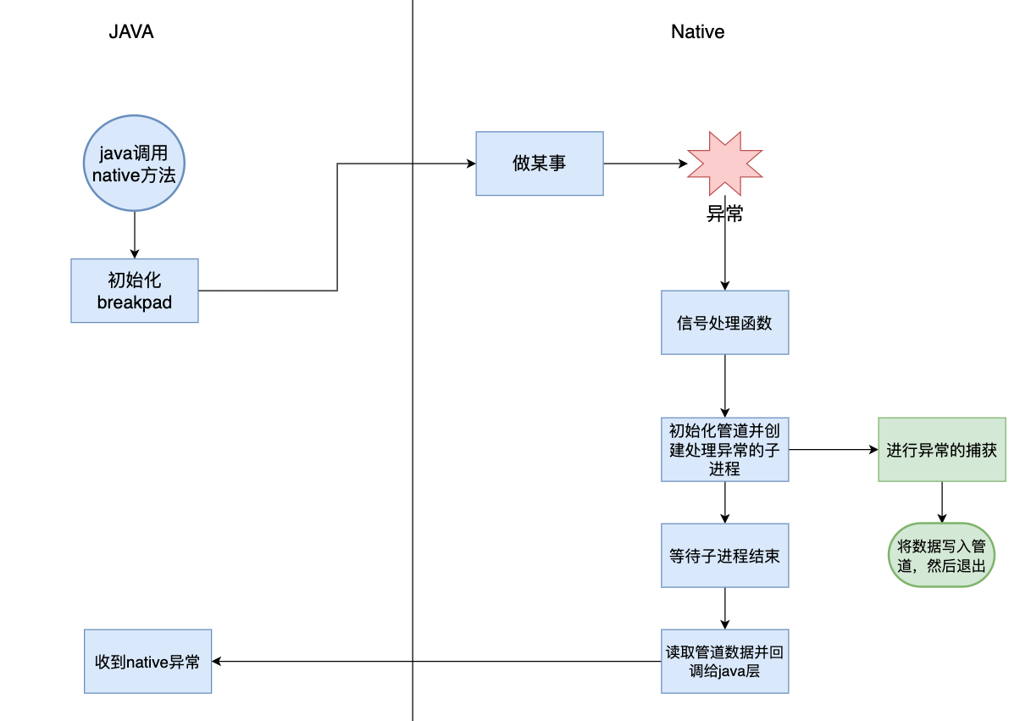
流程设计

Slide 22
功能点
功能点

Slide 23
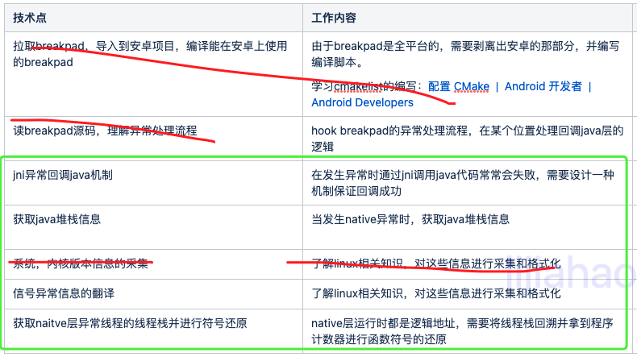
功能点

Slide 24
功能点
功能点的实现过程

Slide 25
JNI异常回调Java机制
通过JNI回调Java方法。
1.当异常发生时，进程处于不安全状态，会导致我们做很多操作都会失败，包括通过JNI调用Java方法。虽然breakpad处理了， 但是我实际测试中发现：如果在异常线程中进行JNI调用Java方法，在一些机型上会失败。 2.我们可以模仿breakpad的处理方式：
悲观的认为异常一定会发生，在一开始就创建好一个回调线程，然后用信号量保证崩溃线程和回调线程的同步问题。

Slide 26
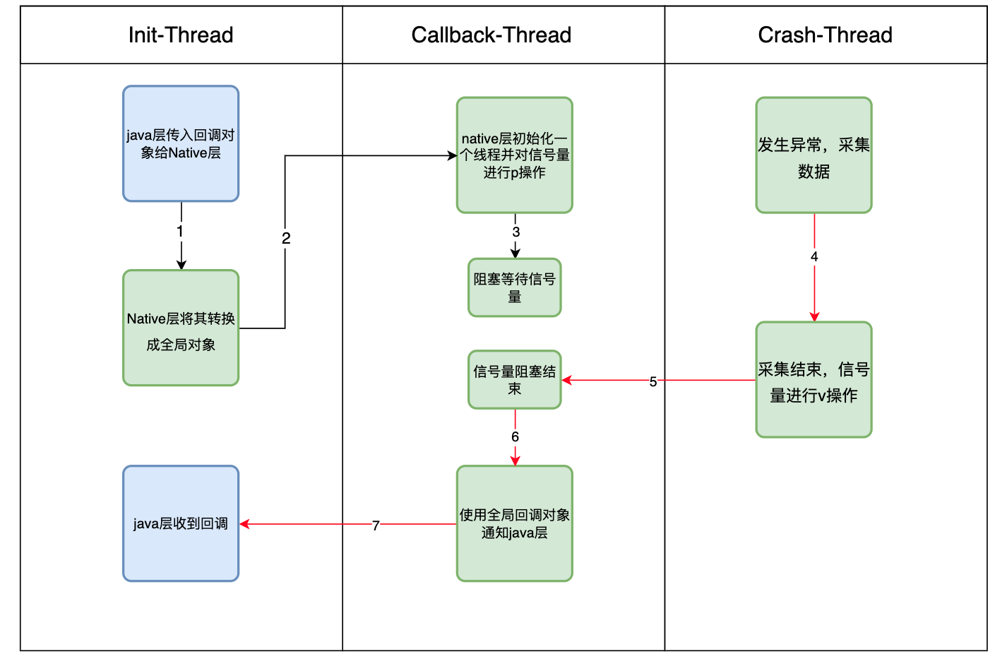
JNI异常回调Java机制

Slide 27
采集Java导致异常线程的栈数据
采集Java线程栈数据

Slide 28

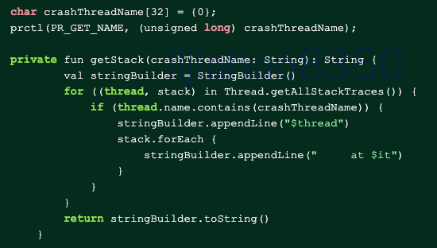
采集Java导致异常线程的栈数据
Java提供在任意线程获取所有线程的栈信息，可以在回调线程中通过线程id或者线程名称匹配过滤出异常线程，然后获取异常线程的栈信息。
在回调线程不会破坏原本栈环境，且不需要担心Java的 “将要发生” 栈溢出导致的异常。

Slide 29
信号异常信息的翻译
信号异常信息的翻译

Slide 30
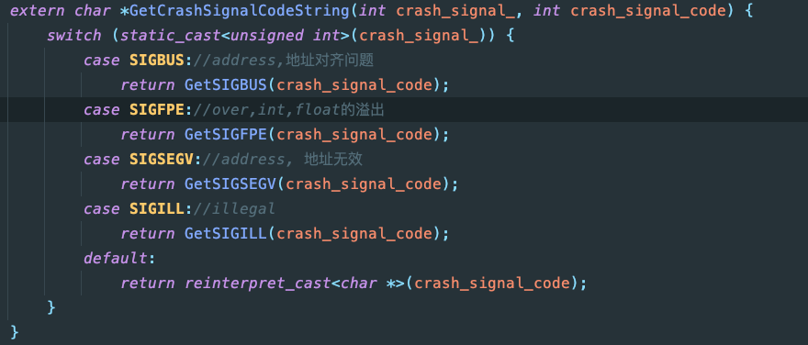
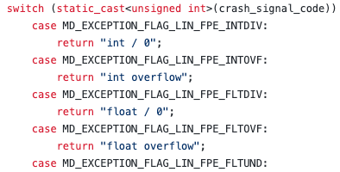
信号异常信息的翻译

Slide 31
获取naitve层异常线程的栈并进行符号还原
获取Naitve线程的栈
并进行符号还原

Slide 32
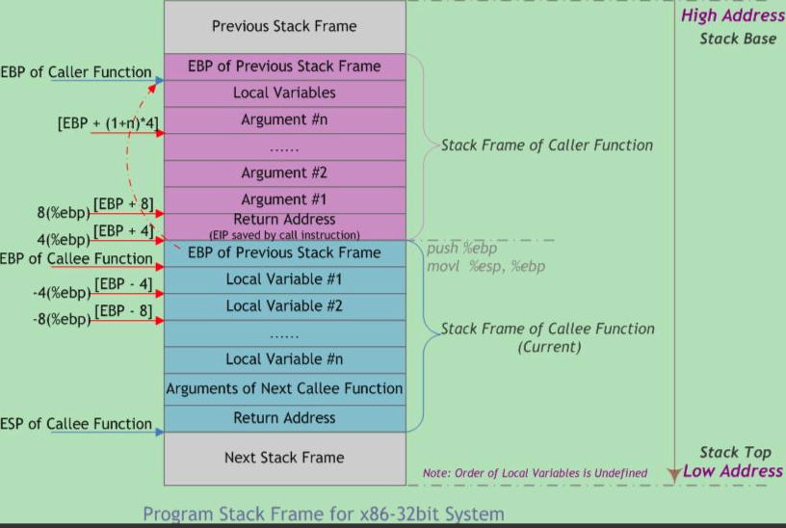
栈回溯原理
1.可以从pc寄存器读取当前执行的位置。 2.回溯栈帧，上一个执行的位置就是当前栈帧记录的返回地址。 3.拿到虚拟地址后读取so库进行符号还原。

Slide 33
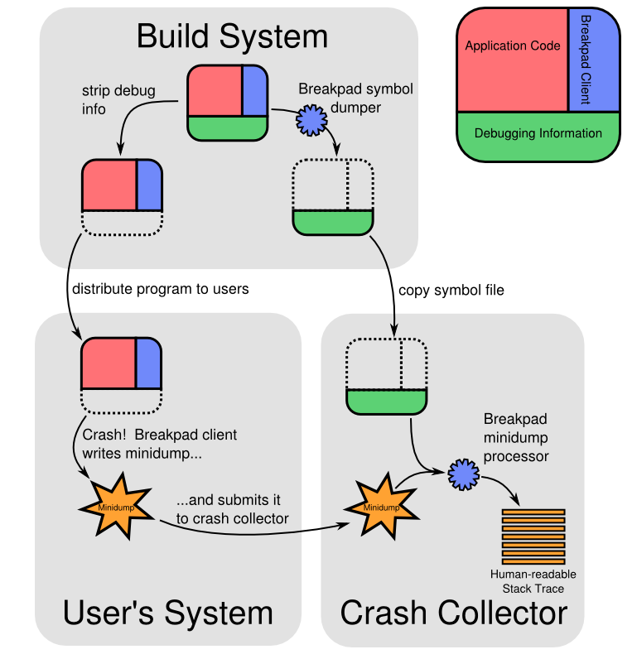
符号还原原理
为什么能还原符号？
每一个生成的elf文件（这里我们指so库）都有符号表，符号表中的符号和源码中的变量名和函数名是一一对应的，因此我们可以进行符号还原。

Slide 34
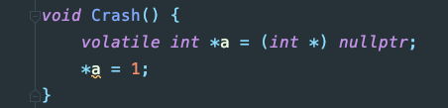
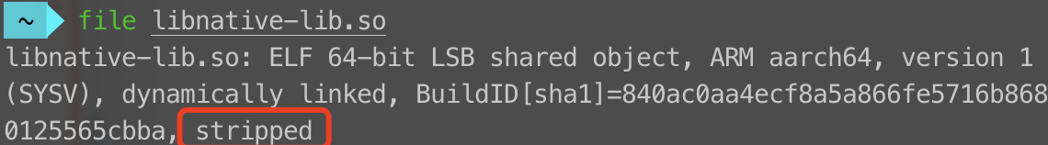
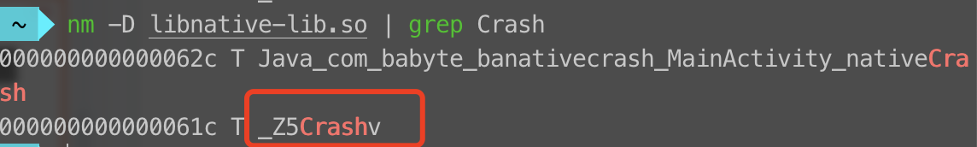
符号还原原理
在如果在编译时使用了strip工具对elf文件进行瘦身，符号表会被去掉，但是动态链接库（.so），还是会有动态符号的。

Slide 35


获取naitve层异常线程的栈并进行符号还原
用libUnwind和libbacktrace.so进行栈回溯和符号还原。
查看系统中预置的libUnwind和libbacktrace.so，大小分别98KB是90 KB。
如果我们要自己编译这两个so并适配4种ABI，假设四种ABI对应so库的大小都是98和90KB，aar库体积会增加752KB（4*（98+90）） 。
但如果我们直接载入系统的so，就可以省下752KB，而且不需要考虑ABI的问题。

Slide 36
最终流程图
最终流程图

Slide 37
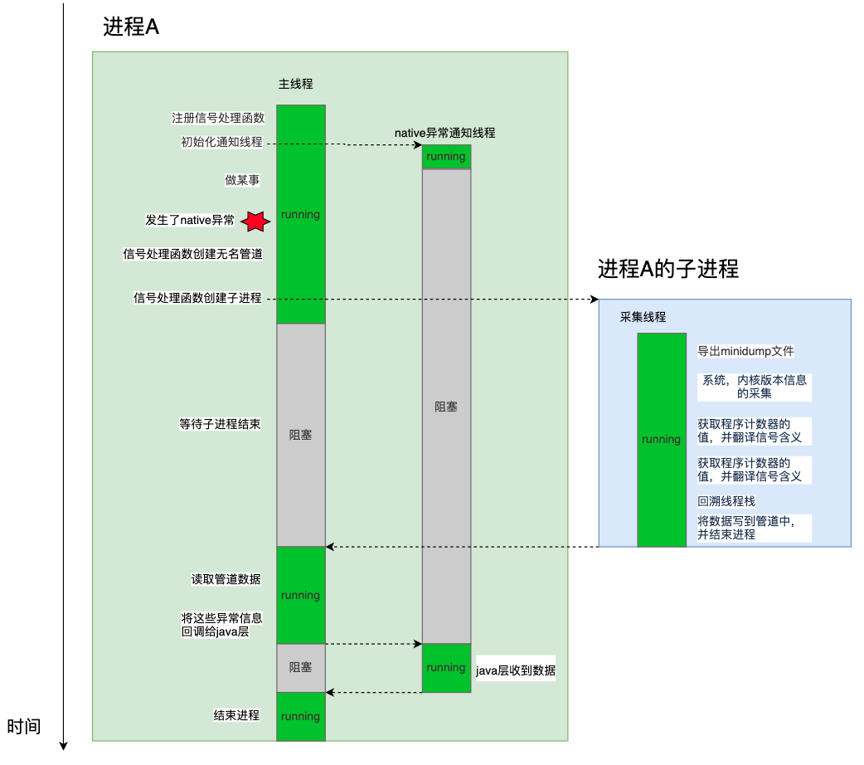
最终流程

Slide 38
兼容性和存在的问题
兼容性和存在的问题

Slide 39
兼容性和存在的问题
1.Native的线程 ！= Java层线程，NativeTID！= JavaTID。 2.ThreadName是一致的，但在kotlin的协程中线程名字很长，而Native的线程名称长度是有限制的（15个字符），所以使用线程名进行匹配可能会失败。
兼容方案：breakpad会把崩溃的进程阻塞住，所以线程队列中的顺序基本是崩溃的线程排前面，我们可以使用Native获取的线程名然后在Java层进行模糊匹配，进而保证发生异常的Java线程栈信息一定会被我们捕获到。

Slide 40
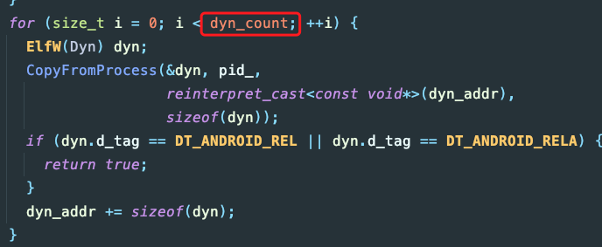
兼容性和存在的问题
在一台机型中（oppo A33）遇到so读取时间过长问题， 这个是breakpad的bug，下图的dyn_count是个无符号类型，为”负数”时会是一个很大的正数值，使得循环体执行很多次。
兼容方案：dyn_count过大就跳过，这让oppo A33无法采集到Native层的栈信息。

Slide 41
结
4.接入第三方异常捕获库会有信息安全问题？
https://github.com/BAByte/NativeCrash2Java

